Slide 1
Membangun komunikasi orang tua dan Guru
Puji Yanti fauziah
Universitas Negeri Yogyakarta
SKB Sleman, 2 September 2015

Slide 2
Apa Komunikasi

Slide 4
Mengapa??
Guru
Orang tua
Anak Sukses

Slide 5
Bagaimana caranya?
Buku Penghubung
HP
Whats up
Tatap muka

Slide 6
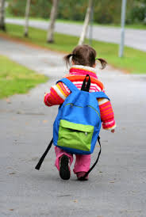
Bagaimana bentuk partispasi Ortu?
Mengantar anak tepat waktu atau sebelum jam pembelajaran

Slide 7
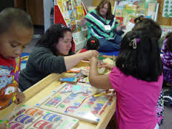
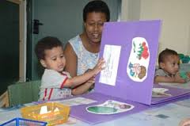
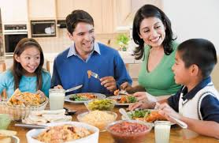
Melanjutkan stimulasi di rumah

Slide 8
Memberi kepercayaan pada anak dan guru

Slide 9
Aktif dalam kegiatan sekolah
Parenting
Komite
Wisata
Field trip
Sharing dengan ibu yang lain

Slide 10
